Slide 1
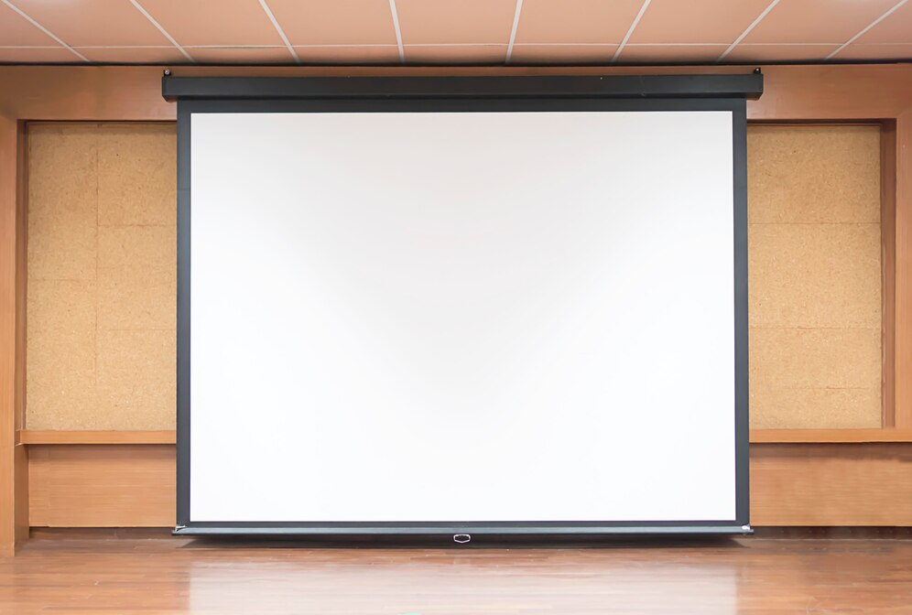
TIẾT 16. BÀI 8:
THỰC HÀNH: SỬ DỤNG CÔNG CỤ
TRỰC QUAN TRÌNH BÀY THÔNG TIN TRONG TRAO ĐỔI VÀ HỢP TÁC
(Tiếp)

Slide 2

Các em hãy quan sát một số Sơ đồ tư duy của lớp mình đã thực hiện ở tiết học trước

Slide 3
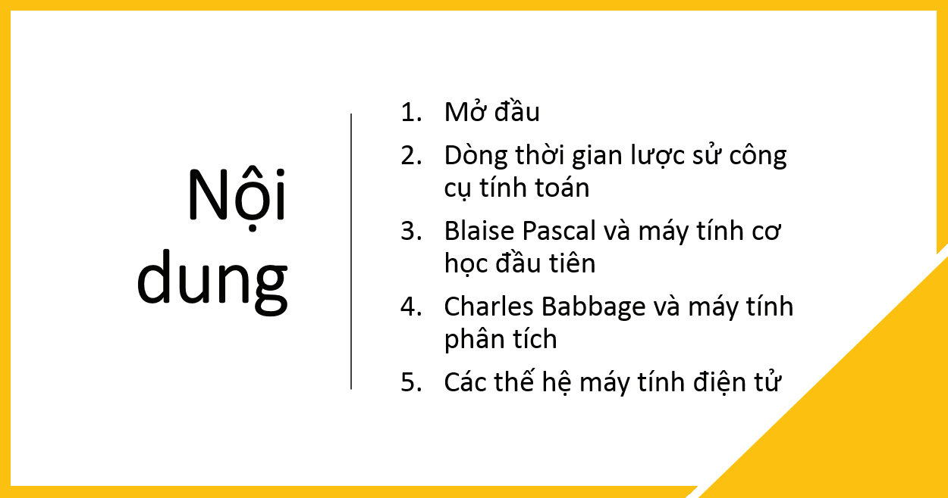
Nhiệm vụ 3: Tạo bài trình chiếu có sử dụng hình ảnh, sơ đồ, video hợp lý
Yêu cầu
Tạo bài trình chiếu chủ đề Lược sử công cụ tính toán có sử dụng hình ảnh, sơ đồ, video hợp lí.
Hướng dẫn
– Khởi động phần mềm trình chiếu.
– Tạo trang tiêu đề, nhập tiêu đề Lược sử công cụ tính toán.
– Tạo trang dàn ý. Nhập nội dung theo mẫu ở Hình 8.5
Hình 8.5. Nội dung trang dàn ý

Slide 4
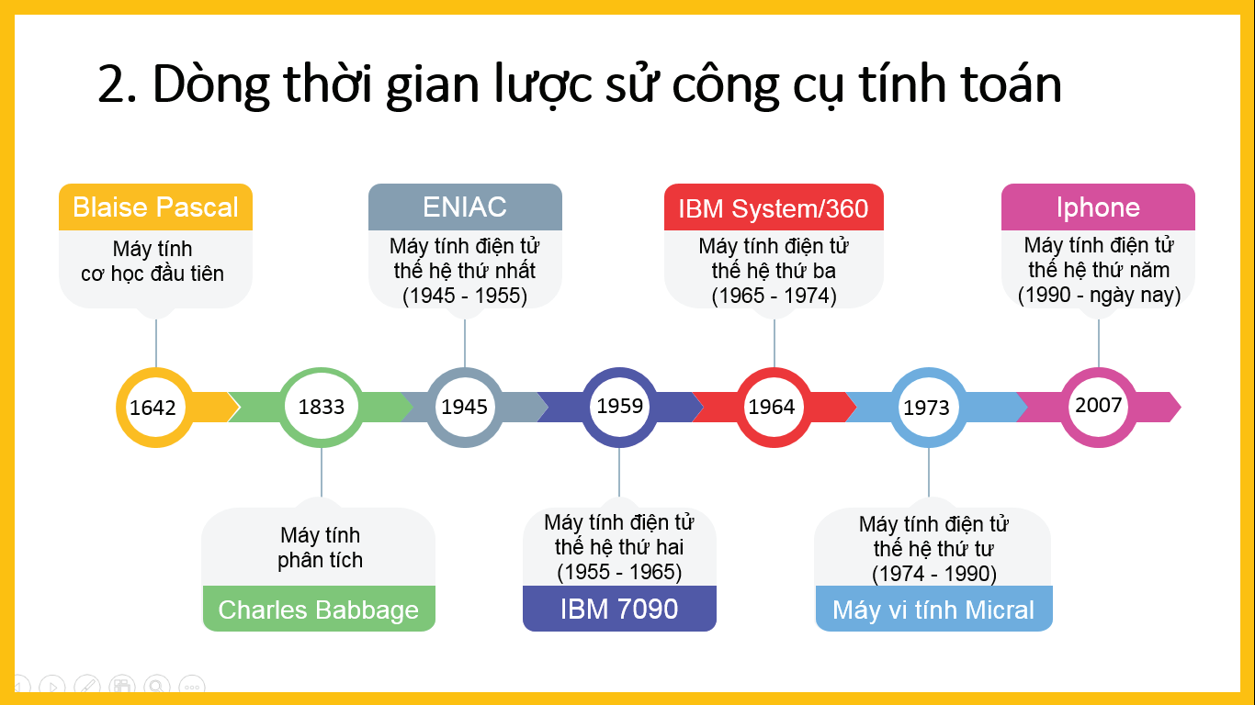
Nhiệm vụ 3: Tạo bài trình chiếu có sử dụng hình ảnh, sơ đồ, video hợp lý
– Sử dụng mẫu có sẵn (tìm trên Internet hoặc giáo viên cung cấp) để tạo sơ đồ dòng thời gian về Lược sử công cụ tính toán tương tự Hình 8.6.
Hình 8.6. Sơ đồ dòng thời gian Lược sử công cụ tính toán

Slide 5
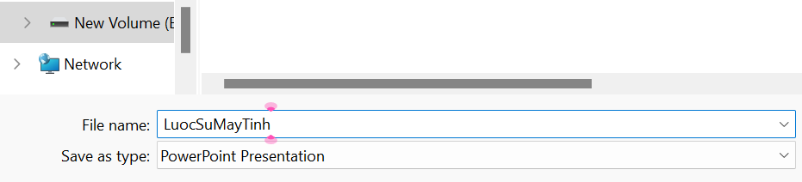
Nhiệm vụ 3: Tạo bài trình chiếu có sử dụng hình ảnh, sơ đồ, video hợp lý
Tạo thêm trang chiếu để trình bày nội dung về Blaise Pascal và máy tính cơ học đầu tiên. Chèn hình ảnh minh hoạ máy tính Pascaline vào trang chiếu.
– Tạo thêm trang chiếu để trình bày nội dung về Charles Babbage và máy tính đa năng. Nháy chuột chọn Insert, chọn Video/Insert Video from This Device để chèn thêm video minh hoạ đã chuẩn bị vào trang chiếu.
– Lưu bài trình chiếu với tên là LuocSuMayTinh

Slide 6

LUYỆN TẬP
Em thực hiện các yêu cầu sau với bài trình chiếu LuocSuMayTinh:
a) Lựa chọn một trong các cách sử dụng bài trình chiếu trình bày thông tin ở Bài 7 để một thành viên đóng vai trò trưởng nhóm trình bày trước tập thể.
b) Các thành viên trao đổi, thảo luận để rà soát nội dung bài trình chiếu theo các yêu cầu được nêu trong Nhiệm vụ 3.
c) Chỉnh sửa bài trình chiếu theo kết quả thảo luận ở Câu b

Slide 7

VẬN DỤNG
Về nhà: Em hãy sử dụng phần mềm để bổ sung vào bài trình chiếu LuocSuMayTinh nội dung về đặc điểm của máy tính từng thế hệ. Yêu cầu: Sử dụng công cụ trực quan một cách hợp lý.Sau đó gửi vào email Website@vnteach.com của giáo viên.
Tài liệu được chia sẻ bởi Website VnTeach.Com
https://www.vnteach.com

